Slide 1

О механизмах консультативной помощи родителям детей с ООП.
Модель Дженнингса
Бакмаганбетова Бахытгуль Нуртаевна,
педагог-психолог, методист, педагог-мастер, магистр специального образования

Slide 2

Служба психолого-педагогического сопровождения
  Профессиональная опора для семьи ребёнка с особыми образовательными потребностями
Успешность адаптации ребёнка в детском саду
Эффективность всей коррекционно-развивающей работы.

Slide 3

Консультирование
  ключевые механизмы консультирования родителей в условиях дошкольной организации
  определить факторы, обеспечивающие его результативность

Slide 4
Обязанности родителей
  Забота о детях и их воспитание являются естественным правом и обязанностью родителей
  Статья 27. п 2.
  Конституция РК
  Родители или другие законные представители обязаны создать условия жизни, необходимые для всестороннего развития ребенка.
  Родители обязаны воспитывать ребенка, осуществлять уход за ним, содержать его материально, заботиться о его благосостоянии, обеспечивать жилищем.
  Статья 24
  Закон «О правах ребенка»

Slide 5

Родители, как и дети с ООП, нуждаются в оказании помощи со стороны специалистов
1
Большую часть времени своей жизни ребенок проводит с семьей и только близкие знают его лучше, чем кто либо
Необходимо качественно, на высоком эмоционально-деловом уровне строить консультирование родителей
От этого зависят не только взаимоотношения детский сад/родители, но и перспективы развития ребенка
2
Ежедневной рутине могут не замечать, не осознавать те или иные проявления характера, и задача специалистов «подсветить» их из общей картины развития ребенка.
Консультирование это планомерный, системный механизм взаимодействия организации образования с родителями
3

Slide 6
Принципы консультирования
Целостность.
Профессиональная этика
Конфиденциальность.
Кооперация.
Вариативность.

Slide 7
Психологические особенности
Три уровня качественных изменений в семьях воспитывающих детей с особенностями в развитии
Психологический уровень : ребенок с нарушениями в развитии является источником стресса для родителей, особенно матери. Этот стресс имеет пролонгированный характер, наносит отпечаток на весь жизненный уклад семьи, ведет к снижению психического тонуса, самооценки родителей, часто, к потере интереса к себе, как личности, вкуса к жизни и т.д. .
Социальный уровень: невозможность осуществлять профессиональную деятельность (чаще всего для матерей), снижается количество и качество контактов с друзьями и родственниками, отмечается частое негативное воздействие на взаимоотношение супругов, возможны разводы и т.д..
Соматический уровень : стресс, которые испытывают родители детей с ограниченными возможностями, а чаще всего он пролонгированный, шоковый, психогенный, ведет к соматическим заболеваниям у родителей. Исследователи отмечают частые жалобы родителей на общую усталость, состояние депрессии, тоску, отсутствии сил, сердечно-сосудистые и эндокринные заболевания, заболевания желудочно-кишечного тракта и т.д..

Slide 8
Три группы родителей детей с ОВ
Тревожного или невротического типа
Авторитарного (импульсивно-инертного) типа
Психосоматического типа
План переживаний родителей по поводу состояния, будущего и настоящего ребенка внешний – слезы, истерики
План переживаний родителей по поводу состояния, будущего и настоящего ребенка внешний – агрессия, скандалы
Вся жизнь, все усилия родителей направлены на помощь ребенку.

Slide 9
Стадии принятия
Родители могут «застревать» на стадии или возвращаться к предыдущей.
В одной семье разные родители могут находиться на разных стадиях.
Главная задача специалистов — не «перевести» родителя на следующую стадию, а сохранить контакт и поддержать конструктивное участие в развитии ребёнка.
Эмпатия, последовательность и единая позиция команды особенно важны.
ГНЕВ
ТОРГ
ОТРИЦАНИЕ
ПРИНЯТИЕ
ДЕПРЕССИЯ

Slide 10
Как проявляется:
Родители не соглашаются с заключением специалистов.
Обесценивают трудности: «Он просто ленится», «Перерастёт».
Избегают обследований или рекомендаций.
Сравнивают с «успешными» сверстниками в пользу ребёнка.
1
2
Что за этим стоит:
Психика защищается от слишком болезненной информации. Это способ «выиграть время», чтобы справиться с шоком.
ОТРИЦАНИЕ
Позиция специалиста:
Спокойная, без давления.
Опора на наблюдаемые факты и наблюдения, а не на ярлыки.
Сохраняйте контакт, даже если родители не принимают рекомендации.
Информирование небольшими, понятными блоками.
3
4
Рекомендуемые формулировки:
«Мы опираемся на результаты наблюдений за ребёнком в группе».
«Наша задача — помочь ему чувствовать себя успешным».

Slide 11
Как проявляется:
Раздражение, обвинения в адрес педагогов, врачей, системы.
Жалобы, конфликты, резкие высказывания.
Поиск «виноватых» (сад, специалисты, родственники).
1
Что за этим стоит:
Боль, чувство несправедливости, страх за будущее ребёнка. Гнев — более «выносимая» эмоция, чем отчаяние.
2
ГНЕВ
Позиция специалиста:
Не принимать агрессию на личный счёт.
Сохранять профессиональные границы и спокойный тон.
Признавать эмоциональное состояние родителя, «Я вижу, что вам сейчас очень тяжело».
3
Рекомендуемые формулировки:
«Я вижу, что вас это очень тревожит».
«Давайте вместе подумаем, как можно помочь ребёнку».
4

Slide 12
Как проявляется:
Активный поиск «чудо-методов», специалистов.
Надежда на быстрый результат: «Если мы поедем к… всё изменится».
Попытки договориться: «Давайте ещё подождём год, и всё наладится».
1
2
Что за этим стоит:
Желание вернуть контроль над ситуацией, найти способ «исправить» проблему.
ТОРГ
Позиция специалиста:
Поддерживать активность семьи, но помогать реалистично оценивать возможности.
Помогать выстраивать реалистичные ожидания, объяснять перспективы развития без ложных обещаний.
Конкретизировать шаги помощи, фокусировать на конкретных, достижимых шагах помощи ребёнку.
3
4
Рекомендуемые формулировки:
«Развитие идёт постепенно, важно системно поддерживать навыки».
«Мы можем поставить ближайшие достижимые цели».
4. Депрессия

Slide 13
Как проявляется:
Упадок сил, слёзы, чувство безнадёжности.
Фразы: «Ничего не получится», «Мы не справимся».
Снижение активности в участии в коррекционной работе.
1
Что за этим стоит:
Осознание реальности ограничений, переживание утраты ожиданий о «нормальном» будущем.
2
Депрессия
Позиция специалиста:
Эмпатия и поддержка.
Акцент на малых достижениях ребёнка.
При необходимости — рекомендация консультации психолога, при выраженных признаках депрессии рекомендовать обращение к психологу.
3
4
Рекомендуемые формулировки:
«Даже небольшие шаги — это движение вперёд».
«Вы многое делаете для своего ребёнка».

Slide 14
Как проявляется:
Родители признают особенности ребёнка без отрицания и крайних эмоций.
Готовы к сотрудничеству со специалистами.
Реалистично оценивают возможности и планируют будущее.
1
2
Что за этим стоит:
Формирование новой картины жизни, в которой есть место особенностям ребёнка и его достижениям.
Принятие
Позиция специалиста:
Партнёрское взаимодействие.
Совместное планирование индивидуального маршрута.
Поддержка родительского ресурса.
3
Рекомендуемые формулировки:
«Давайте определим ближайшие задачи».
«Мы — команда, работающая на результат ребёнка».
4

Slide 15
.
Типичные ошибки
Даже профессионально верная позиция может разрушить контакт, если подана жёстко
Единая позиция команды – ключевой фактор доверия
Давление и запугивание.
Профессиональный жаргон.
Сравнение с другими детьми.
Обесценивание чувств родителя.
Разногласия внутри команды при родителях.
Наша профессиональная задача во время консультирования:
Сохранять уважение. Поддерживать контакт. Работать командой. Двигаться маленькими шагами. И помнить, что ребёнок выигрывает тогда, когда взрослые вокруг него — в сотрудничестве.

Slide 16

ВОПРОС
Важнее на первой консультации: полнота информации или сохранённое доверие?

Slide 17
Единая стратегия взаимодействия
Общая позиция
Цель консультации:
какую задачу мы решаем;
какую пользу эта встреча принесёт ребёнку;
какую информацию мы готовы донести до родителей;
какую информацию хотим получить от них;
как будем использовать полученные сведения в дальнейшей работе.
Структура встречи и распределение ролей внутри команды
Учет эмоционального состояния родителей
Оценить возможные риски:
эмоциональные реакции родителей;
сопротивление или отрицание;
попытку перевести разговор в конфликт
Консультация должна завершаться конкретными договорённостями:
какие шаги будут предприняты;
кто за что отвечает;
когда планируется обратная связь.

Slide 18

Итог:
При чёткой структуре, единой позиции команды и уважительном отношении к родителям консультация становится конструктивной и действительно приносит пользу ребёнку

Slide 19
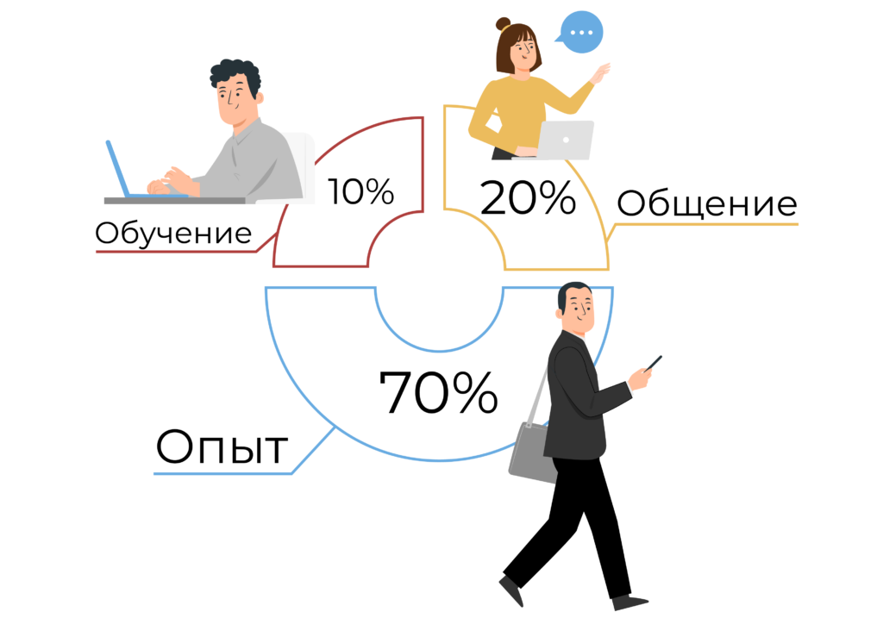
Модель Дженнингса: 70-20-10
70% — через опыт. Именно здесь закрепляются знания и формируются привычки.
20% — через взаимодействие. Иногда один комментарий старшего по команде даёт больше, чем вся глава учебника.
10% — через формальные курсы и тренинги. Это полезно, но без связки с практикой и взаимодействием — бесполезно.

Slide 20


Контакты
Instagram pmpk_karaganda
Facebook Карагандинская ПМПК
kopmpk.kz

Slide 21

Благодарю за внимание

